Slide 6
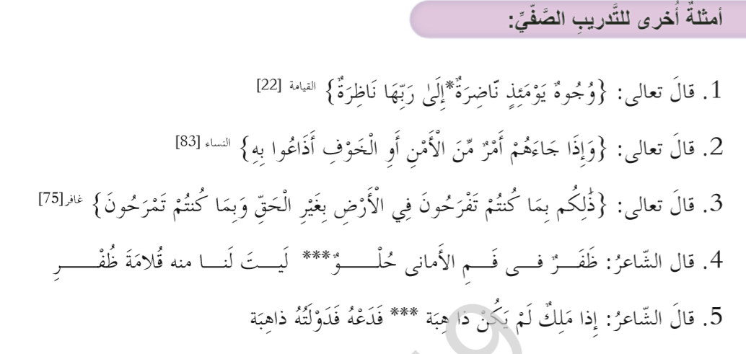
جناس ناقص
جناس ناقص
جناس ناقص
جناس ناقص
جناس تام

Slide 7
يتم تكليف الطلاب بكتابة الإجابات ، وعرضها على الزملاء ، ثم تعرض الإجابات الصحيحة
جناس ناقص
جناس ناقص
جناس تام
جناس ناقص
جناس تام

Slide 8
غض البَصَر عن المحارم نوع من الصَّبْر
يقف الإِمام أَمام المصلين
ربّ اجعلي من كل ألم أملا
اللهم حسّن خُلُقي كما حسّنت خَلْقي
الخيل معقود بنواصيها الخير

Slide 9
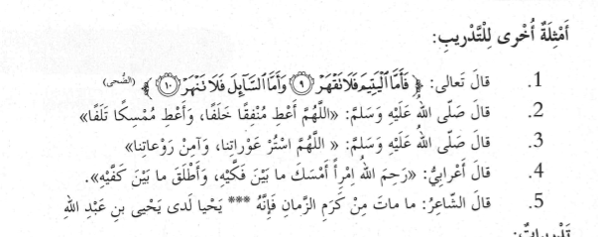
أنشطة إضافية للجناس
جناس ناقص
جناس ناقص
جناس ناقص
جناس ناقص
جناس تام

Slide 10
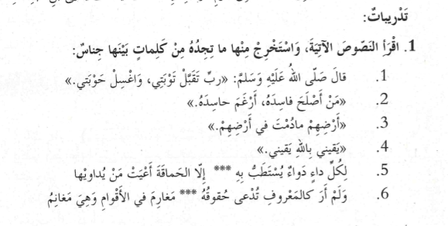
جناس ناقص
جناس ناقص
جناس تام
جناس تام
جناس ناقص
جناس ناقص

Slide 11
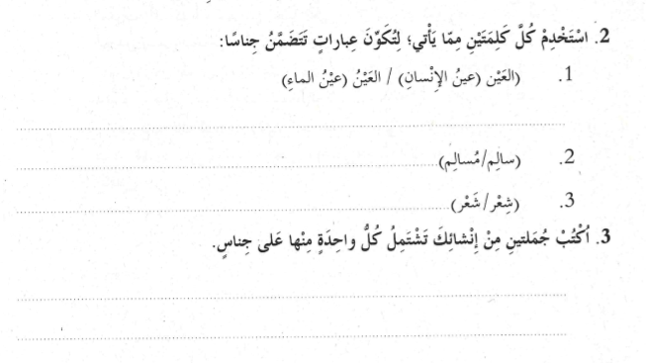
العين تُسرُّ برؤية عين الماء
سالم رجل مسالم
ويل شِعْرِي من سواد شَعْرك ، كيف يوفيه؟

